Slide 1
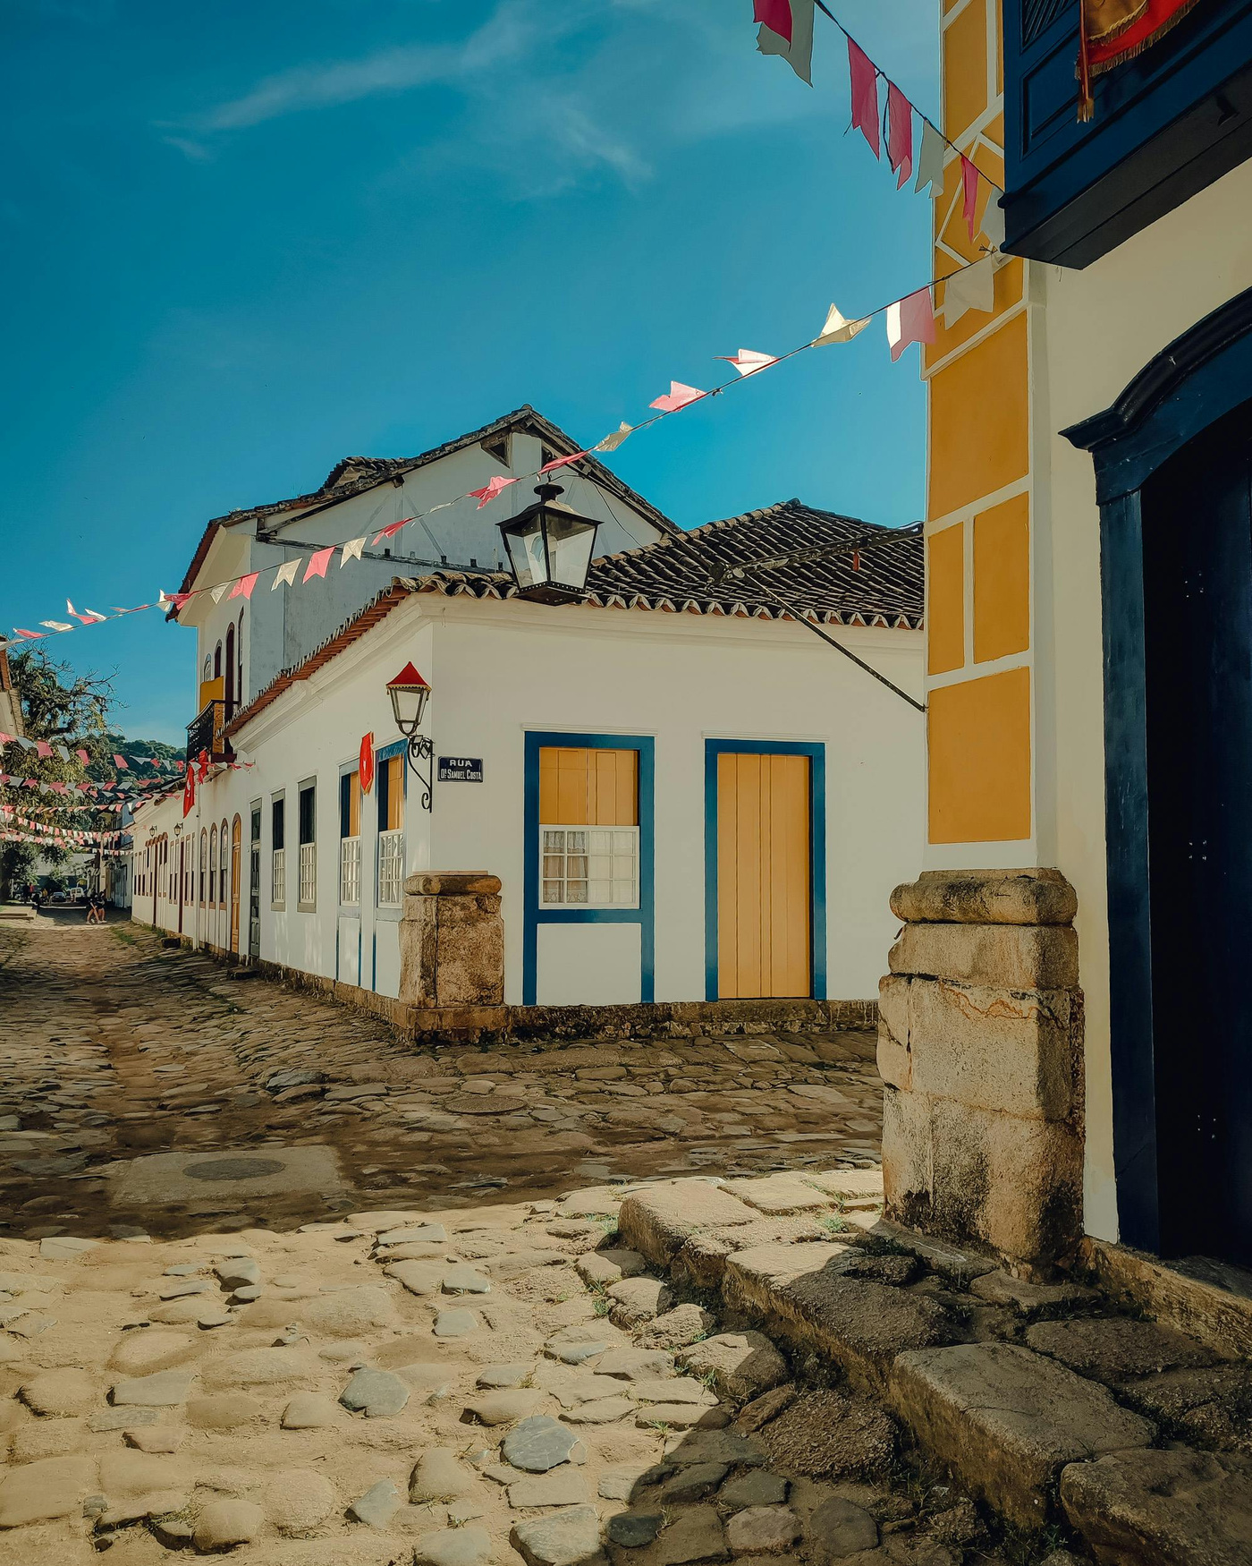




Sistemas de Informação - 2º Semestre/2025
Alunos: Julio Cesar Claudino Carvalho, Lucas Vieira Ferreira Diogo, Luiz Otavio Vitor Ferreira, Nico Rocha da Costa
Aplicações para processos de negócios:
Agência de Viagem

Slide 2


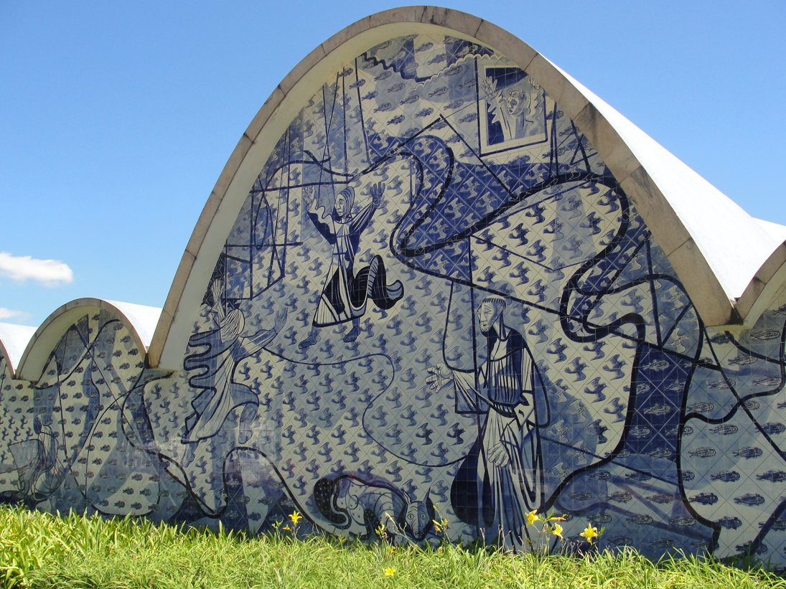
Projeto e objetivos
A proposta do projeto envolve a análise dos desafios operacionais e gerenciais enfrentados por agências de viagens menores e regionais, trazendo soluções para otimizar e melhorar processos internos.
Objetivo: elaborar aplicação para otimizar a gestão de processos de uma agência de viagem.
Objetivos específicos:
Implementar automação utilizando sistemas de tecnologia da informação e melhorias nos processos de registro de turistas, cadastro de destinos e pacotes e vendas de viagens
Implementar automação de relatórios gerenciais

Slide 3
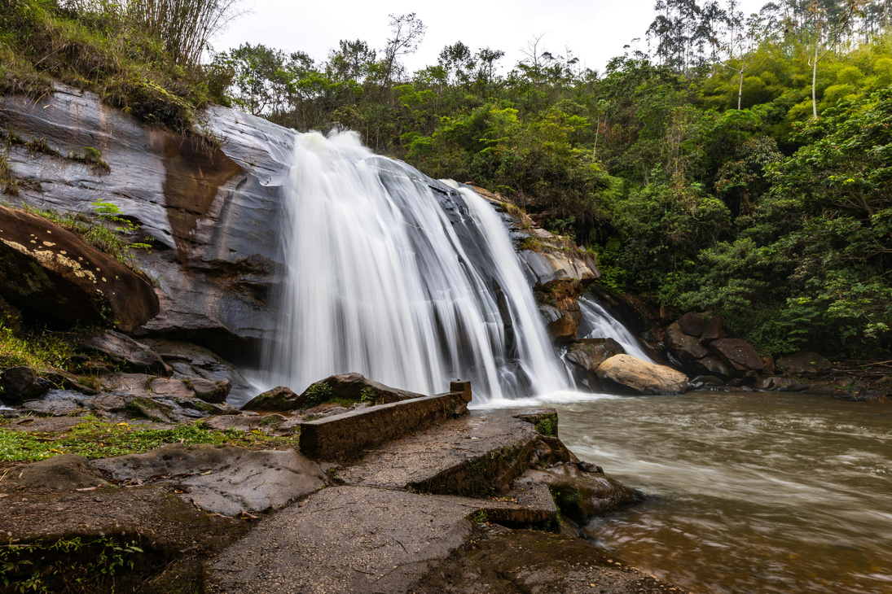

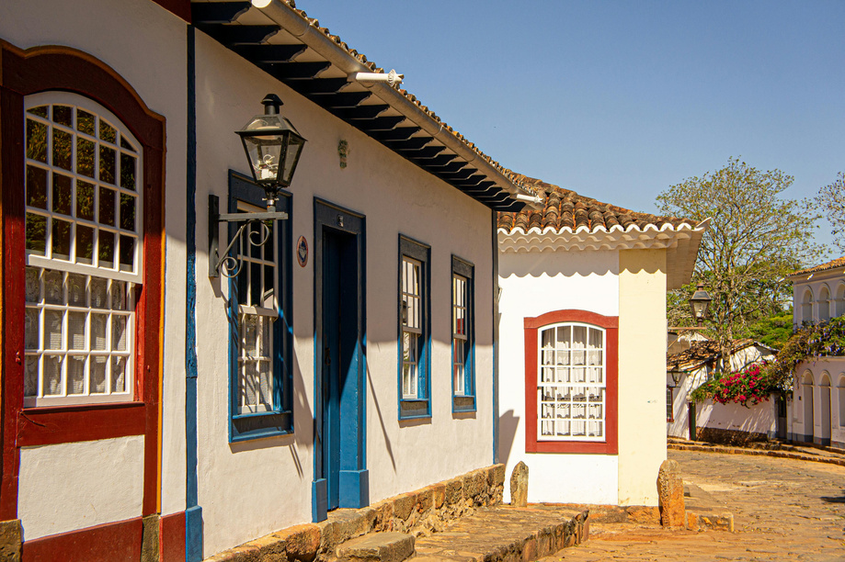
Participantes do processo de negócios
Cadastro de destinos e pacotes
Registro de turistas
Vendas de viagem
Atendimento: registrar novos pacotes
Gerente: definir pacotes a serem criados
Financeiro: definir precificação de pacotes
Fornecedores: fornecer serviços
Cliente: fornece dados pessoais
Atendimento e vendas: realiza cadastro do cliente
Gerente: supervisiona o processo
Atendimento e vendas: realiza o atendimento, coleta preferências, elabora proposta de viagem
Cliente: fornece informações da viagem
Financeiro: confirma pagamento, libera reservas
Fornecedores: recebem pedidos de reservas

Slide 4
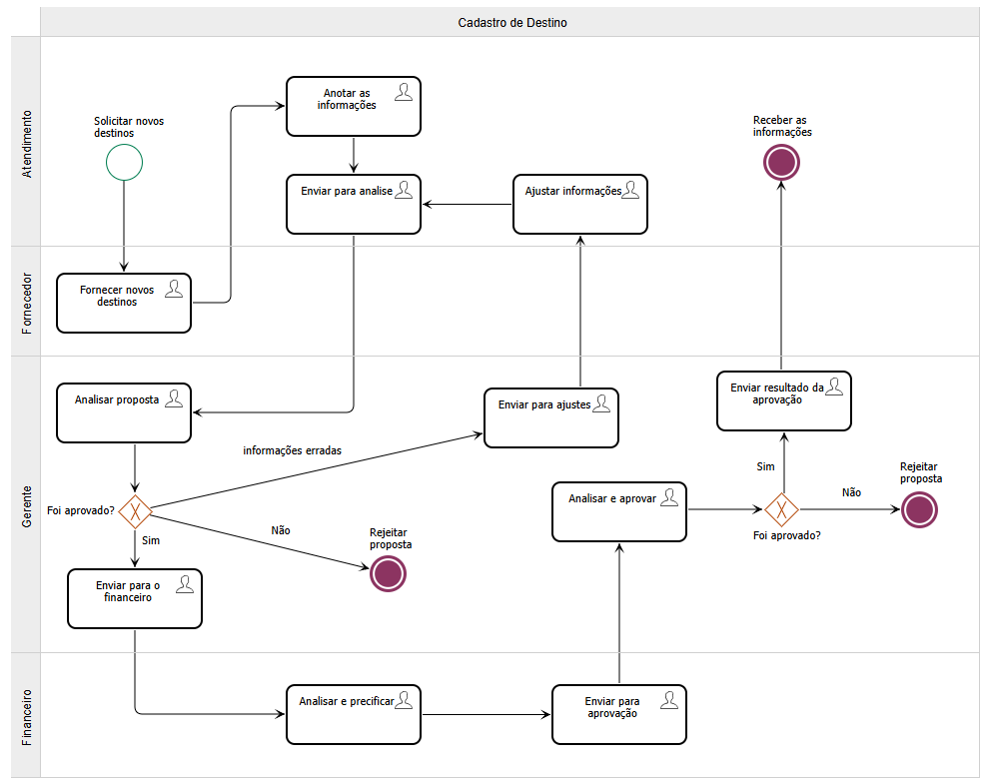
Modelagem do processo de negócio: AS IS
Cadastro de Destino e Pacotes
O fluxo do processo AS-IS de Cadastro de Destino e Pacotes é altamente dependente de etapas manuais e comunicação fragmentada, resultando em repetições desnecessárias, erros frequentes e atrasos no processamento.
Principais problemas identificados:
dados inseridos manualmente, aumentando chances de erro humano, inconsistências nas informações
requer validações sucessivas, necessidade de correções constantes e reenvio de informações
comunicação descentralizada, dificultando acompanhamento do status das solicitações
ineficiência em monitorar o progresso das solicitações

Slide 5
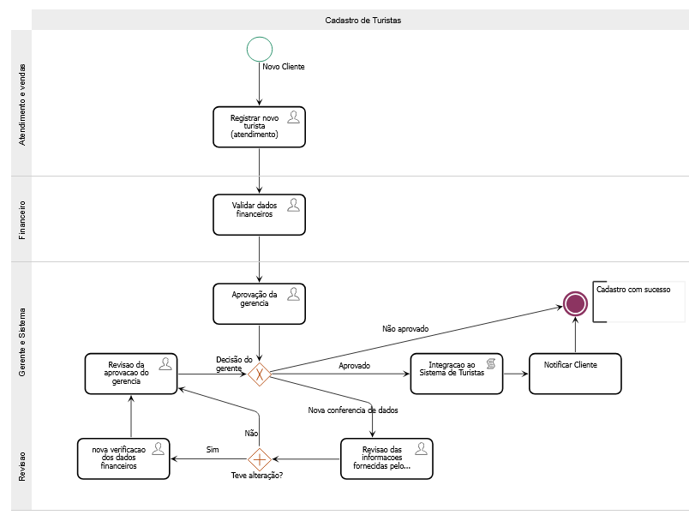
Modelagem do processo de negócio: AS IS
Registro de Turistas
O processo AS-IS de Registro de Turistas segue um fluxo estruturado, iniciando quando o atendimento e vendas atende o cliente e solicita o cadastro do cliente, faz a avaliação dos dados financeiros, seguindo pra aprovação, podendo ser negado, aceito ou revisado.
Principais problemas identificados:
pouca agilidade, envolvendo atividades manuais entre múltiplos participantes
tempo de espera longo até decisões de aprovações serem feitas
inconsistência de dados dos clientes

Slide 6
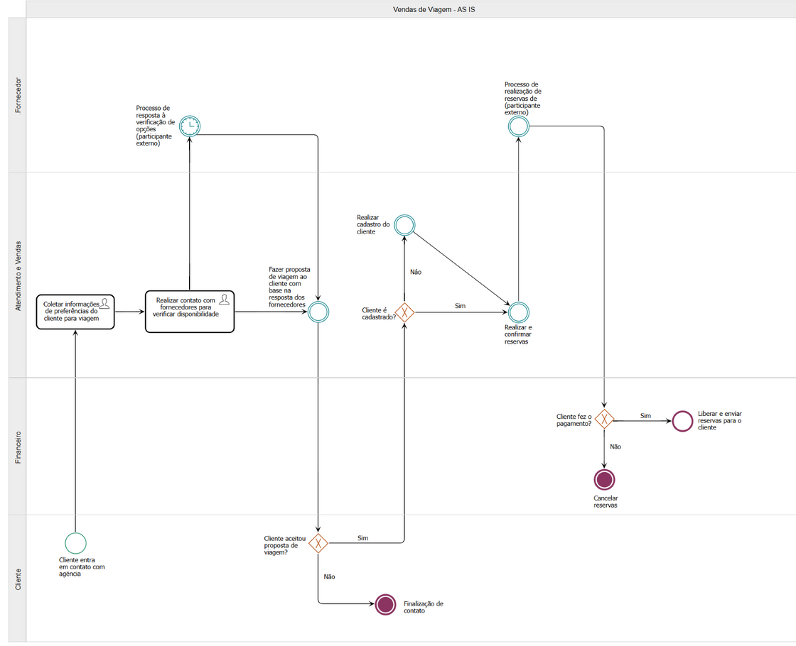
Modelagem do processo de negócio: AS IS
Vendas de Viagem
O processo AS-IS de Vendas de Viagem envolve o funcionário de atendimento e vendas realizando etapas de atividades manuais e demoradas para trazer um proposta de viagem ao cliente e realizar a venda da viagem.
Principais problemas identificados:
cliente tem um período de espera estendido até o atendente receber as opções disponíveis dos fornecedores
sobrecarga do atendimento com acúmulo de atividades e retrabalhos
cadastros e análises manuais para ter informações que podem ou não gerar uma venda

Slide 7
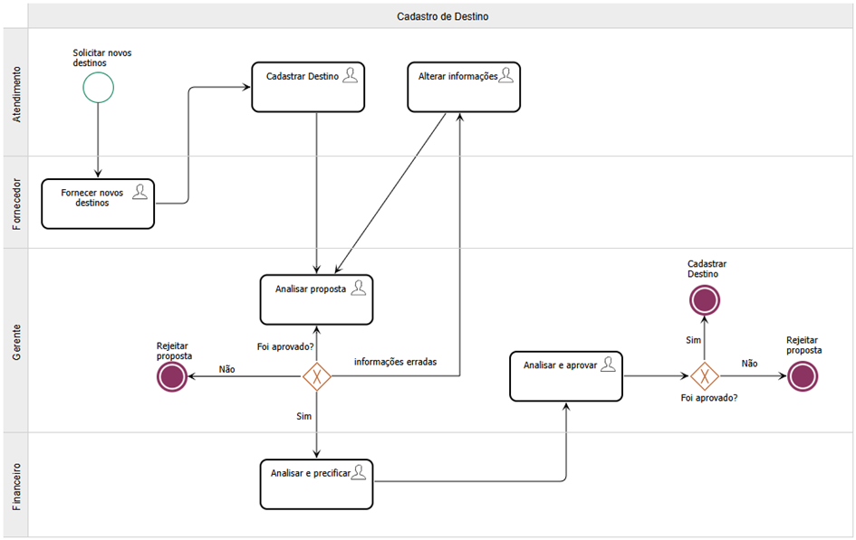
Modelagem do processo de negócio: TO BE
Cadastro de Destino e Pacotes
Melhorias implementadas na modelagem:
automatização do cadastro de destino, eliminando tarefas manuais e repetitivas
redução da necessidade de validações sucessivas
automação do processo de entrada de dados
redução da necessidade de correção manual e inconsistência de dados
sincronização automática dos cadastros com o sistema central

Slide 8
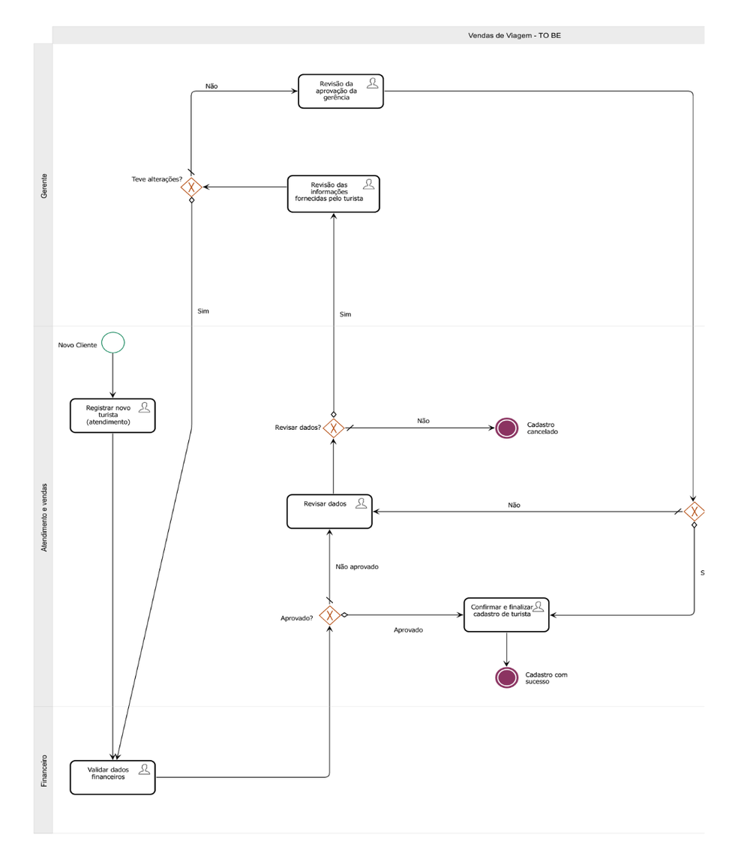
Modelagem do processo de negócio: TO BE
Registro de Turistas
Melhorias implementadas na modelagem:
otimização do fluxo do processo, garantindo maior agilidade e segurança na conclusão do cadastro de turistas
automatização do processo, eliminando tarefas manuais, diminuindo erros
maior consistência dos dados recebidos e cadastrado, diminuindo a necessidade de correções

Slide 9
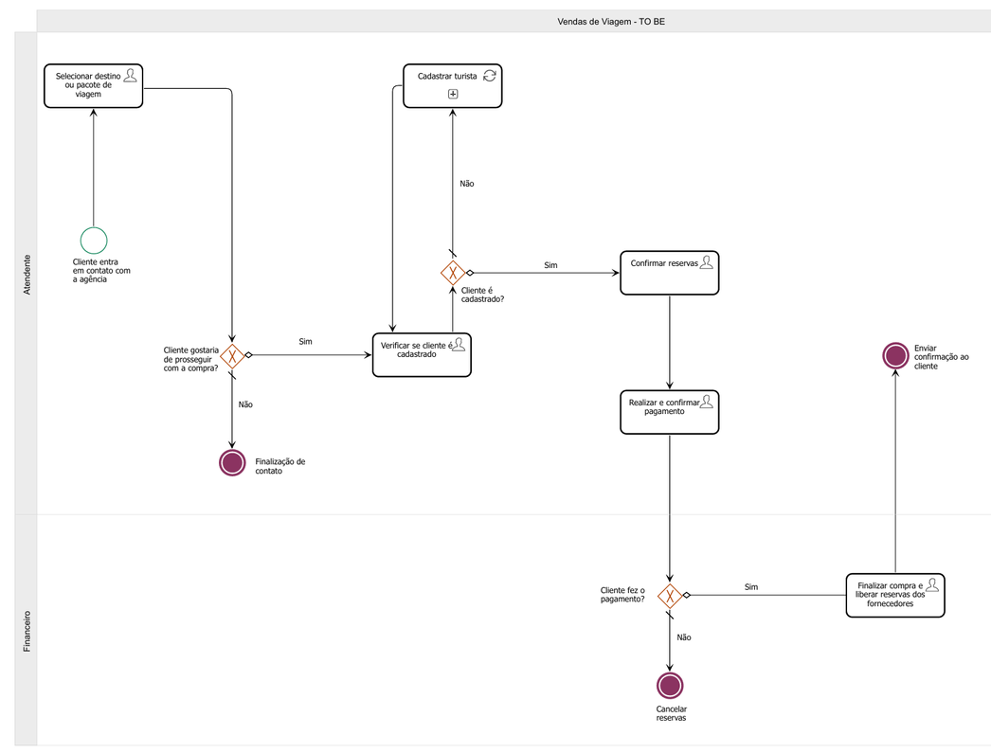
Modelagem do processo de negócio: TO BE
Vendas de Viagem
Melhorias implementadas na modelagem:
automatização do fluxo do processo, garantindo maior agilidade e eficiência
maior clareza e simplicidade na conduta do processo
busca de viagens integrada ao sistema e obtenção de respostas rápidas dos destinos disponíveis, removendo as esperas entre as comunicações dos participantes
integração do processo de cadastro de turista durante o atendimento

Slide 10
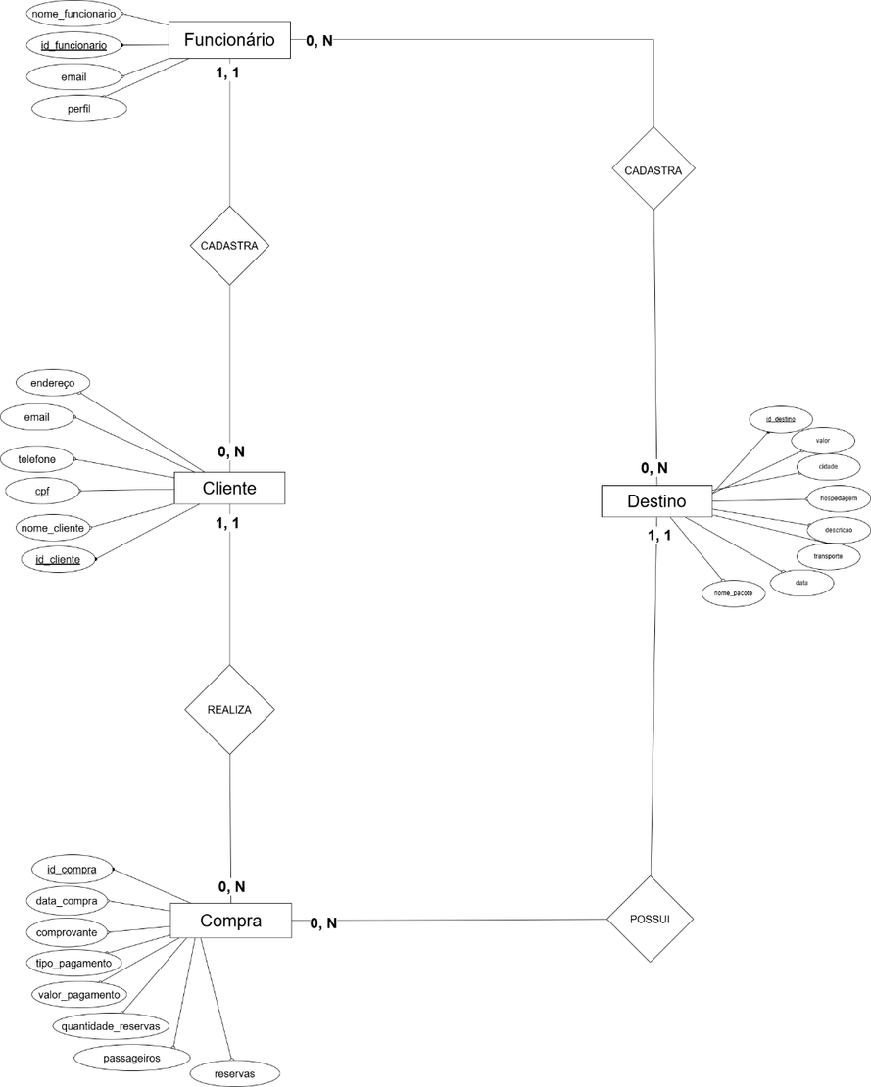
Projeto da arquitetura de dados: DER
Para desenvolver e implementar uma arquitetura de dados viável em um sistema BPMS, foram identificadas e definidas, em um diagrama de Entidade e Relacionamentos, entidades relevantes do negócio, seus atributos e relacionamentos entre as entidades:
Funcionário → cadastra → Cliente e Destino
Cliente → realiza → Compra
Compra → possui → Destino
Destino → está presente em → Compra

Slide 11
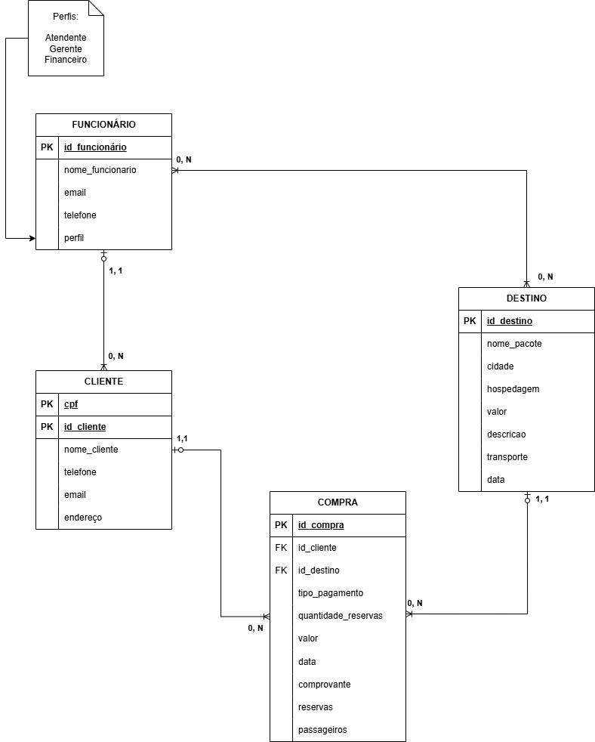
Projeto da arquitetura de dados: Modelo relacional
Para consideração de implementação de um banco de dados relacional e para entendimento dos tipos de dados envolvidos nos processos, foi desenvolvido um diagrama de modelo relacional, contendo as entidades identificadas e definidas no diagrama DER, seus atributos e suas relações a partir das chaves primárias e estrangeiras.

Slide 12
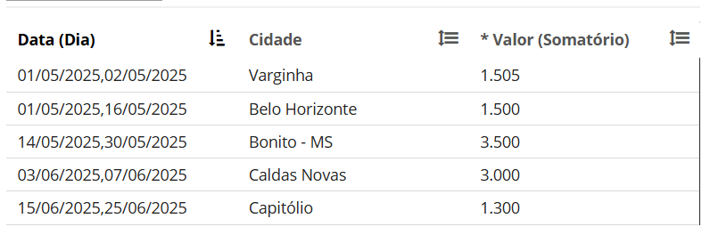
Relatórios analíticos
Cadastro de Destino e Pacotes
Este relatório apresenta a frequência de cadastro dos pacotes registrados no sistemas, através dos campos de: tempo de duração dos pacotes, nomes das cidades de destinos e valores de pacotes.
Objetivo: identificar padrões mais recorrentes no processo, auxiliando no planejamento e oferta de pacotes conforme a demanda.
SELECT CONCAT(DATE_FORMAT(data_inicio, '%d/%m/%Y'),',',
DATE_FORMAT(data_fim,'%d/%m/%Y')) AS Data (Dia), cidade AS Cidade, FORMAT(valor, 0, 'de_DE') AS * Valor (Somatório)
FROM destino;

Slide 13
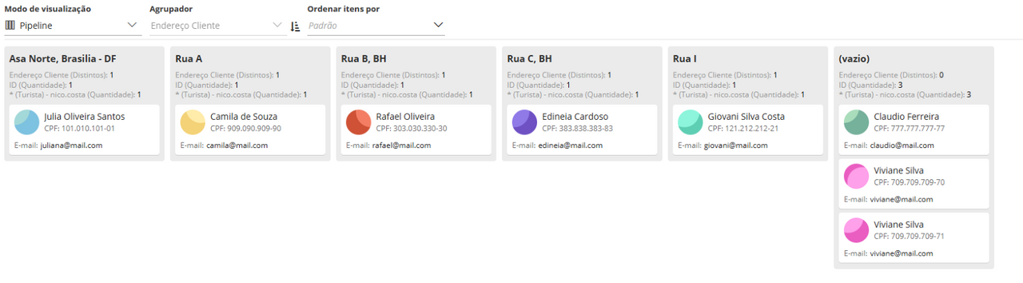
Relatórios analíticos
Registro de Turistas
Este relatório apresenta a distribuição de turistas agrupados por endereço, exibindo informações como nome, CPF e e-mail.
Objetivo: permitir uma análise rápida da concentração de cadastros por localidade e possíveis duplicidades.
SELECT COALESCE(endereco_cliente, '(vazio)') AS endereco,
COUNT(DISTINCT cpf) AS enderecos_distintos,
COUNT(*) AS total_ids,
GROUP_CONCAT(CONCAT(
nome, ' | CPF: ', cpf, ' | E-mail: ', email
) SEPARATOR '\n') AS turistas_info
FROM turistas
GROUP BY endereco_cliente
ORDER BY endereco;

Slide 14
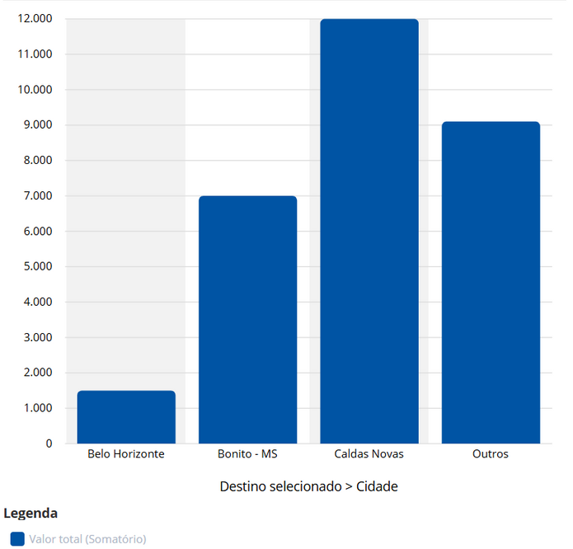
Relatórios analíticos
Vendas de Viagem
Este relatório apresenta o lucro mensal por destino obtido nas vendas do último mês, através dos campos de valor e cidade do pacote de destino, e a soma do valor total obtido em cada compra.
Objetivo: possibilitar tomadas de decisão envolvendo o desempenho das vendas de cada pacote de destino
SELECT d.cidade AS destino, SUM(c.valor) AS valor_total
FROM compra c
JOIN destino d ON c.id_destino = d.id
WHERE c.data_compra >= DATA_SUB(CURDATE(), INTERVAL 30 DAY)
GROUP BY d.cidade;

Slide 15
Indicadores de Desempenho

Slide 16
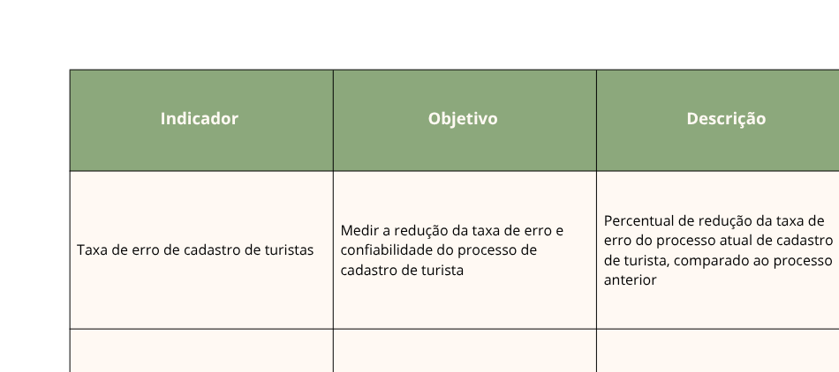

Slide 17

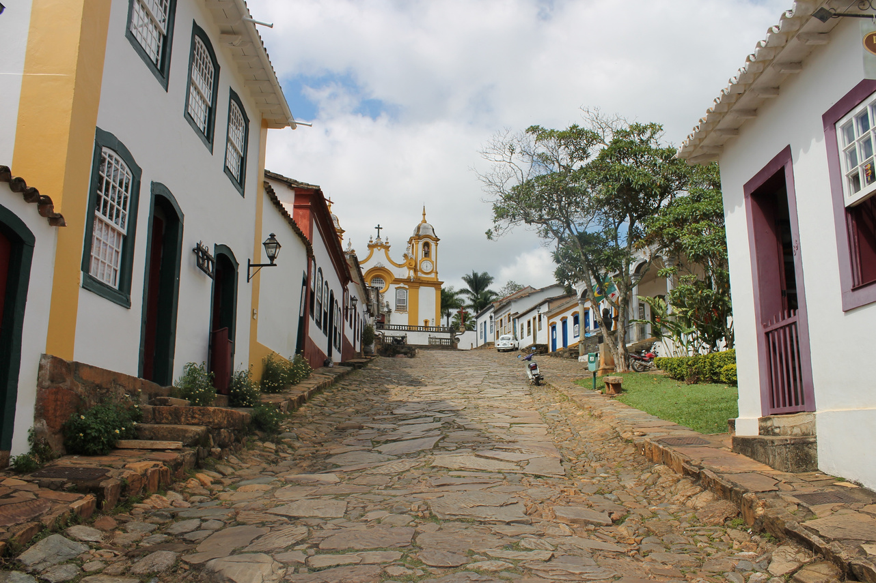
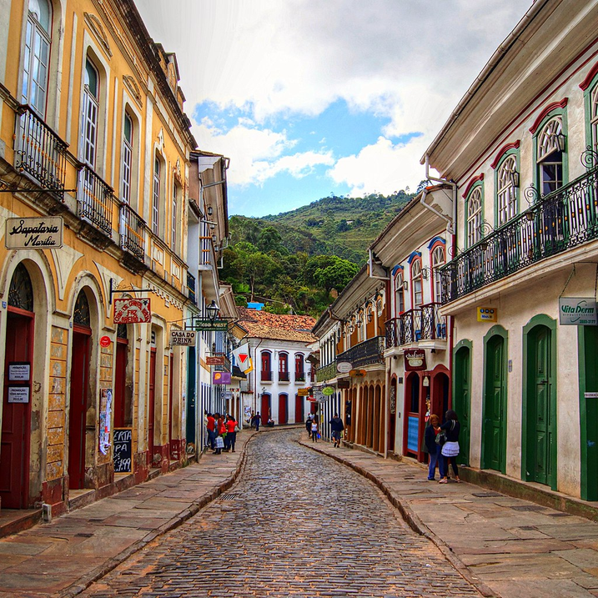
Conclusão
A realização deste projeto trouxe grande aprendizado sobre o papel e a importância dos processos de negócios e do uso de sistemas de informação como um aspecto estratégico e agregador de valor aos negócios.
As melhorias dos processos apresentaram resultados positivos: redução de erros operacionais dos processos após a implementação da automação com sistemas BPMS, maior confiabilidade dos dados, melhoras na agilidade e otimização dos processos, resultando em melhor atendimento e experiência dos clientes e processos internos.
Encontramos limitações com o sistema BPMS utilizado, mas foram contornados adaptando a solução ao longo da execução do projeto.

Slide 18

Referências
World Travel and Tourism Council (WTTC). TRAVEL & TOURISM ECONOMIC IMPACT 2018 BRAZIL. Londres, 2018. Disponível em: < http://www.arlt-lectures.com/Brazil2018.pdf >. Acesso em: 02/03/2025.
GOUVÊA, M; NIÑO, F; OLIVEIRA, B. La Relación entre la calidad de los servicios de las agencias de turismo y la migración hacia la compra por Internet. Estudios y perspectivas en turismo. Buenos Aires, v.21, n.3, 2012. Disponível em: < http://www.scielo.org.ar/scielo.php?pid=S1851 17322012000300001&script=sci_arttext>. Acesso em: 02/03/2025.

